Slide 1
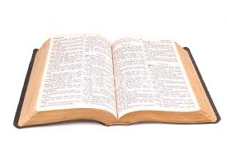
COMO NOS CAMBIA LA BIBLIA
JESUS: “Las palabras que les he hablado son espíritu y son vida.” Juan 6:63 (NVI)
“La palabra de Dios es viva y poderosa, y más cortante que cualquier espada de dos filos. Penetra hasta lo más profundo del alma y del espíritu, hasta la médula de los huesos, y juzga los pensamientos y las intenciones del corazón.” Hebreos 4:12 (NVI)
CONTIENE LA PALABRA DE DIOS

Slide 2
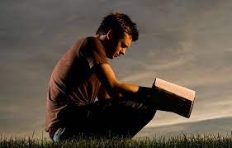
1. RENOVANDO MI VIDA
“Por su propia voluntad nos hizo nacer mediante la palabra de verdad…” Santiago 1:18 (NVI)
“Ustedes han nacido de nuevo, no de simiente perecedera, sino de simiente imperecedera, mediante la palabra de Dios que vive y permanece.” 1Pedro 1:23 (NVI)

Slide 3
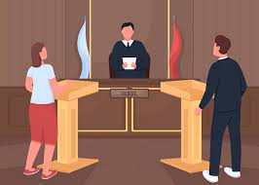
2. ERRADICANDO MI CULPA
“…Cristo amó a la iglesia y se entregó por ella para hacerla santa. Él la purificó, lavándola con agua mediante la palabra.” Efesios 5:25-26 (NVI)
“Ustedes ya están limpios por la palabra que les he comunicado.” Juan 15:3 (NVI)

Slide 4
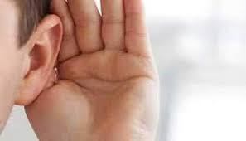
3. ACTIVANDO MI FE
“La fe viene como resultado de oír el mensaje, y el mensaje que se oye es la palabra de Cristo.” Romanos 10:17 (NVI)

Slide 5
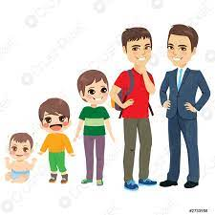
4. ESTIMULANDO MI CRECIMIENTO
"Os encomiendo a Dios y a la palabra de su gracia, que es poderosa para edificaros y daros la herencia entre todos los santificados.” Hechos 20:32 (LBLA)
“Toda la Escritura es inspirada por Dios y útil para enseñar, para reprender, para corregir y para instruir en la justicia, a fin de que el siervo de Dios esté enteramente capacitado para toda buena obra.” 2 Timoteo 3:16-17 (NVI)

Slide 6
5. ILUMINANDO MI MENTE
“La enseñanza de tus palabras ilumina; y hasta la gente sencilla las entienden.”
Salmos 119:130 (RVC)
“Tu palabra es una lámpara a mis pies; es la luz que ilumina mi camino.” Salmos 119:105 (RVC)

Slide 7
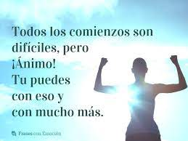
6. LEVANTANDO MI ESTADO DE ánimo
“Todo lo que se escribió en el pasado se escribió para enseñarnos, a fin de que, alentados por las Escrituras, perseveremos en mantener nuestra esperanza.” Romanos 15:4 (NVI)
‘Tú eres mi refugio y mi escudo; tu palabra es la fuente de mi esperanza. Salmos 119:114 (NTV)

Slide 8
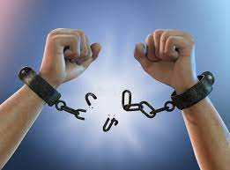
7. LIBERANDO MI POTENCIAL
"Si ustedes permanecen en mi palabra, serán verdaderamente mis discípulos; y conocerán la verdad, y la verdad los hará libres”
Juan 8:31-32 (RVC)

Slide 9
¿Cómo OBTENGO ESTOS BENEFICIOS?

Slide 10
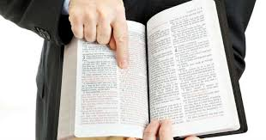
1. ¡APRENDIENDOLA!
Jesús contestó: “El error de ustedes es que no conocen las Escrituras...”
Marcos 12:24 NTV

Slide 11
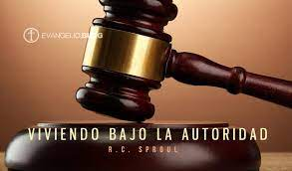
2. ¡ACEPTANDOLA COMO MI AUTORIDAD!
“Al oír ustedes la palabra de Dios que les predicamos, la aceptaron no como palabra humana sino como lo que realmente es, palabra de Dios, la cual actúa en ustedes los creyentes.”
1Tesalonicenses 2:13 (NIV)

Slide 12
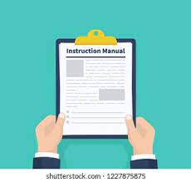
3. ¡ACTUANDO EN ELLA!
“Ahora que saben estas cosas, Dios los bendecirá por hacerlas.”
Juan 13:17 NTV

